Slide 1
搜尋地點

Slide 2
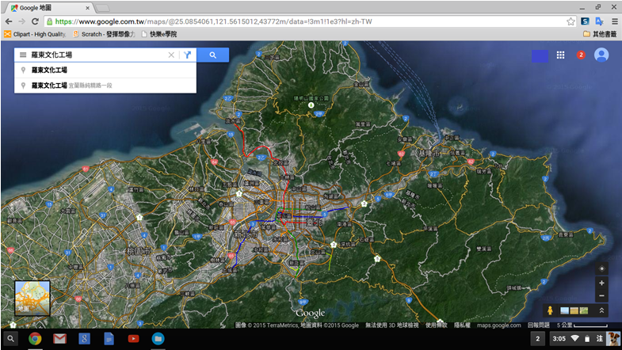

在搜尋列打上地名或地址

Slide 3
